Slide 1
Szwajcaria

Slide 2
Położenie
Szwajcaria leży w Europie Zachodniej.

Slide 3
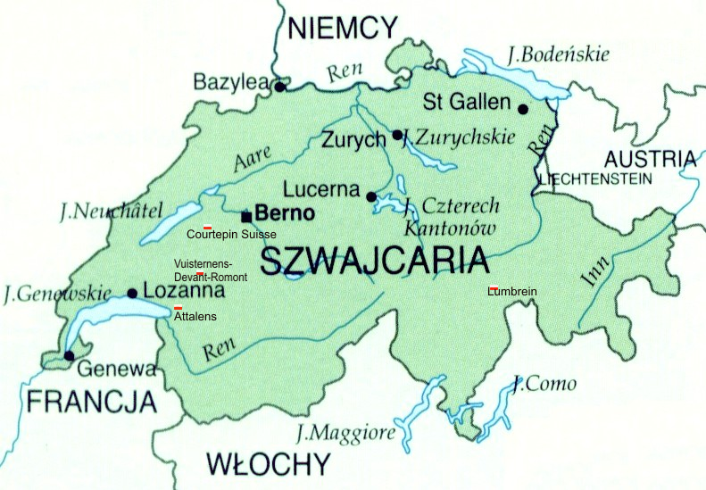
Szwajcaria jest górzystym państwem.Nie posiada dostępu do morza. Graniczy z pięcioma państwami: Austrią i Liechtensteinem na wschodzie, Francją na zachodzie, Włochami na południu oraz z Niemcami na północy. Jest jednym z najmniejszych państw Europy – rozciągłość z północy na południe wynosi 220 km, a ze wschodu na zachód 350 km.

Slide 4
Flaga

Slide 5
Herb

Slide 6
W Szwajcarii są cztery języki urzędowe: niemiecki, francuski, włoski oraz romansz (retoromański). Nauczanie w szkołach podstawowych gimnazjach i liceach odbywa się w jednym z tych języków, w zależności od kantonu. Na uniwersytecie studiuje się po francusku bądź niemiecku (i włosku w kantonie Ticino).

Slide 7
Języki urzędowe :
niemiecki, francuski, włoski oraz romansz (retoromański).

Slide 8
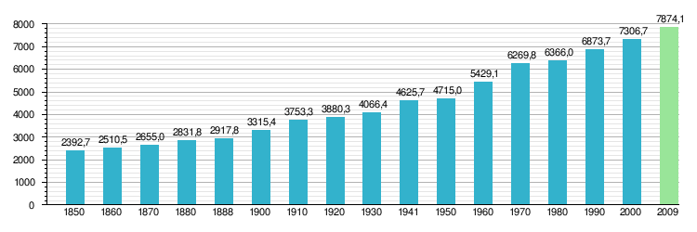
Ludność
Wykres liczby ludności Szwajcarii na przestrzeni ostatnich 160 lat

Slide 9
Ustrój polityczny
Kraj ten jest federacją demokratyczną oraz parlamentarną, gdzie na szeroką skalę wykorzystywana jest instytucja referendum (demokracja bezpośrednia). Szczególnie silna jest pozycja parlamentu i władz kantonalnych.

Slide 10
Ustrój ten nazywa się parlamentarno-komitetowym; najbardziej typową cechą jest dla niego brak rozdziału pomiędzy władzę ustawodawczą, wykonawczą i sądowniczą.
Szwajcaria jest państwem federalnym, podzielonym na kantony posiadające charakter organizmów państwowych. Konstytucja określa podział kompetencji między federacją a kantonami.

Slide 11
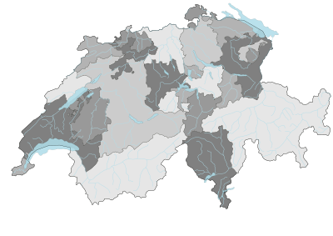
Podział administracyjny Szwajcarii
Kanton – podstawowa, terytorialna jednostka administracyjna w Szwajcarii.

Slide 12
Gospodarka
Spośród państw europejskich gospodarka Szwajcarii ma najlepszy Wskaźnik Wolności. W rankingu ogólnoświatowym zajmuje miejsce 5. Kraj jest bardzo wysoko rozwinięty, jeden z najbogatszych na świecie.

Slide 13
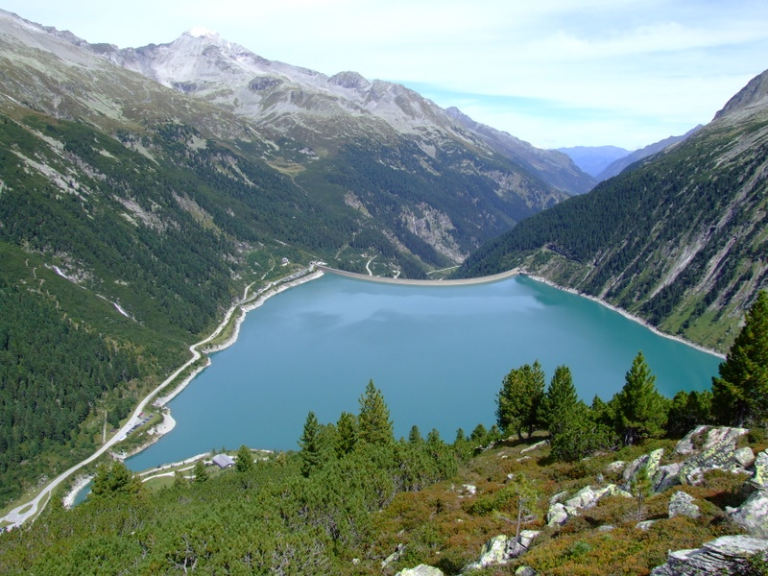
Podstawą energetyki są elektrownie wodne na rzekach Alp (58% produkowanej energii elektrycznej) i elektrownie jądrowe (40% energii).

Slide 14
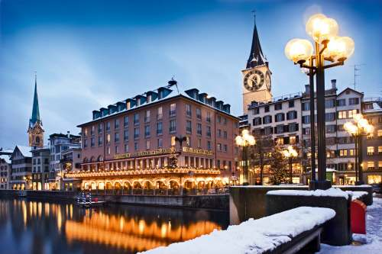
Miasta
Największe miasta Szwajcarii:
Zurych – 371 767 mieszk.

Slide 15
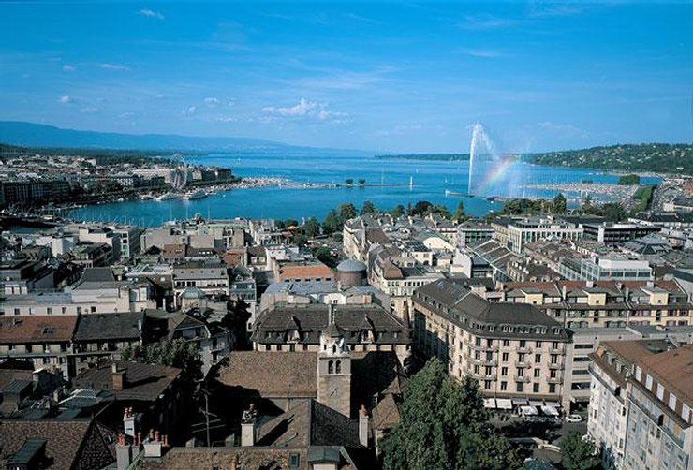
Genewa – 185 524 mieszk.

Slide 16
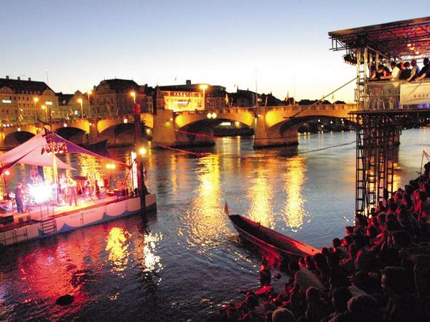
Bazylea – 165 847 mieszk.

Slide 17
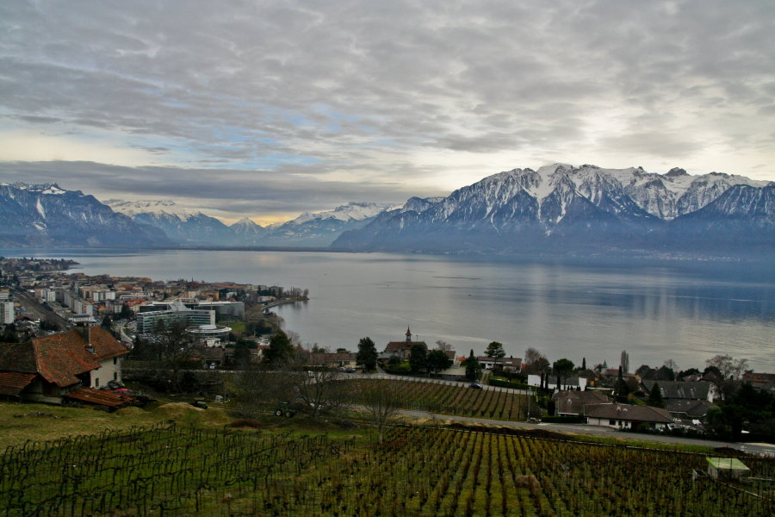
Lozanna – 129 000 mieszk.

Slide 18
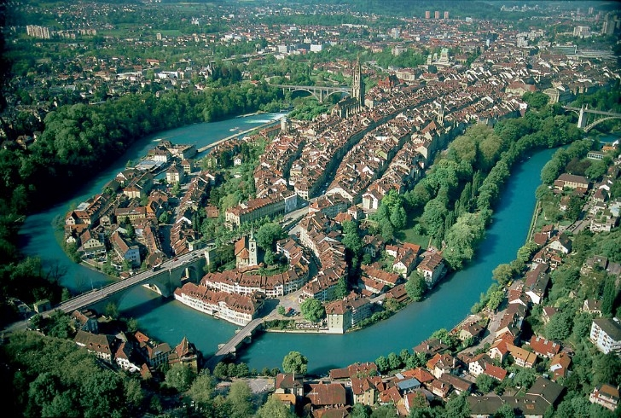
Berno – 128 041 mieszk.( Stolica Szwajcarii )

Slide 19
Kuchnia
Tradycyjnym specjałem szwajcarskim jest fondue, które robione jest z roztopionego sera. Sery szwajcarskie, takie jak gruyère czy ementaler, podgrzewa się w specjalnym kociołku z dodatkiem pieprzu, czosnku, białego wina i likieru wiśniowego. Do nabierania roztopionego sera używa się świeżego chleba. Szwajcaria oprócz serów może pochwalić się doskonałą czekoladą oraz piwem i winem.

Slide 20
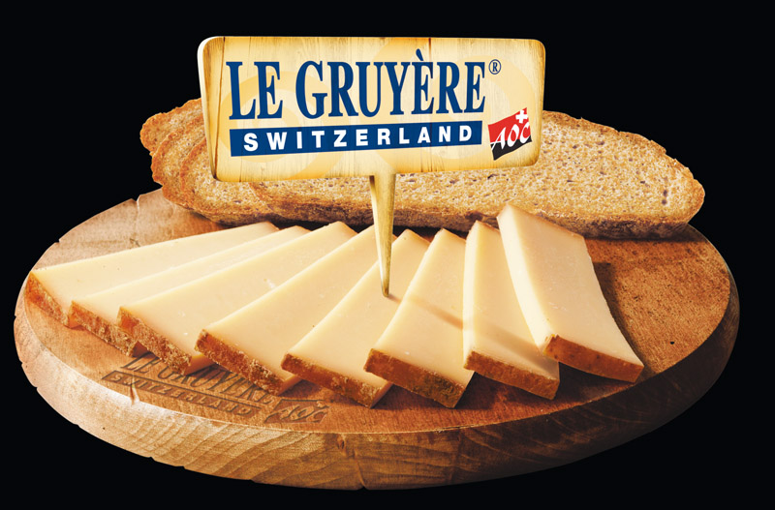
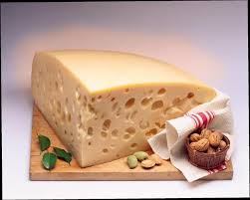
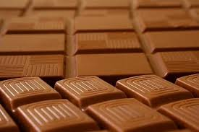
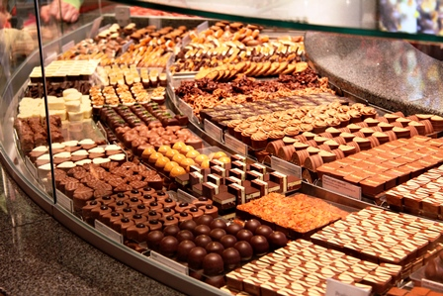
Ser Ementaler
Ser Gruyère
Czekolady i czekoladki szwajcarskie

Slide 21
Religie
Dominującą religią w Szwajcarii jest chrześcijaństwo, z podziałem pomiędzy katolicyzm (38,8% całej populacji w 2010 roku) a różne wyznania protestanckie (30,9%), z których najwięcej wyznawców liczy kalwinizm. W wyniku imigracji żyje tam również pewna liczby wyznawców islamu (4,5%) i innych religii (5,7%), w tym prawosławia,buddyzmu i hinduizmu.

Slide 22
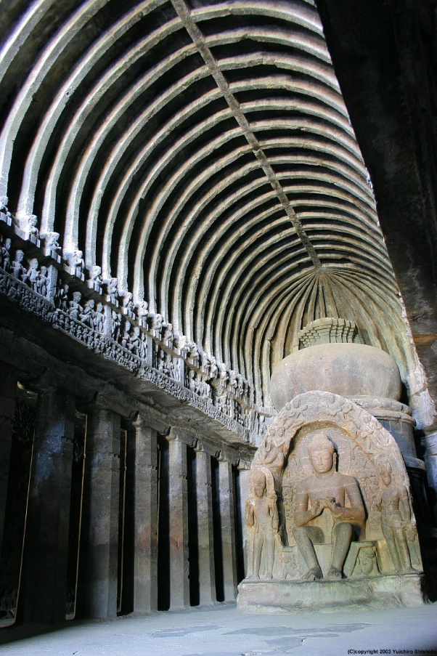
W tamtejszych Alpach znajduje się nawet klasztor buddyjski. Ponadto w Szwajcarii żyje sporo wyznawców judaizmu i innych niechrześcijańskich religii lub sekt, którzy łącznie stanowią 1,5% populacji kraju.

Slide 23
Dziękujemy za uwagę ☺
Wiktoria Grzelaczyk i Agnieszka Gajewska kl.2a

